Slide 1
TOÁN- TUẦN 17
ÔN TẬP CÁC PHÉP TÍNH
VỚI SỐ THẬP PHÂN
Tiết 3

Slide 2
VÒNG QUAY
MAY MẮN
KẾT THÚC
30
20
40
10
1
2
3
50
80
60
70
4
5
QUAY

Slide 3
Bài 12: Số?
Một gói bánh và một gói kẹo nặng tất cả 1 kg. Gói bánh nặng hơn gói kẹo 0,5 kg. Gói bánh cân nặng .?. kg, gói kẹo cân nặng .?. kg.

Slide 4
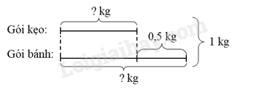
Tóm tắt

Slide 5
Tóm tắt
Bài giải
Gói bánh cân nặng số kg là:
(1 + 0,5) : 2 = 0,75 (kg)
Gói kẹo cân nặng số kg là:
1 – 0,75 = 0,25 (kg)
Vậy Gói bánh cân nặng 0,75 kg, gói kẹo cân nặng 0,25 kg.

Slide 6
Bài 13: Sợi dây thứ nhất dài 1,2 m. Sợi dây thứ hai dài gấp 3 lần sợi dây thứ nhất. Độ dài sợi dây thứ ba bằng trung bình cộng độ dài hai sợi dây đầu. Tính tổng độ dài của ba sợi dây.

Slide 7
Tóm tắt

Slide 8
Bài giải
Sợi dây thứ hai dài số mét là:
1,2 x 3 = 3,6 (m)
Sợi dây thứ ba dài số mét là:
(1,2 + 3,6) : 2 = 2,4 (m)
Tổng độ dài của ba sợi dây là:
1,2 + 3,6 + 2,4 = 7,2 (m)
Đáp số: 7,2 m.

Slide 9
Bài 14: Người ta rót hết 10 l dầu vào hai bình trống. Số dầu trong bình thứ nhất bằng $\frac{3}{5}$số dầu trong bình thứ hai. Hỏi mỗi bình có bao nhiêu lít dầu?

Slide 10
Tóm tắt

Slide 11
Theo sơ đồ, tổng số phần bằng nhau là:
3 + 5 = 8 (phần)
Giá trị của một phần là:
10 : 8 = 1,25 (lít)
Số dầu trong bình thứ nhất là:
1,25 x 3 = 3,75 (lít)
Số dầu trong bình thứ hai là:
10 – 3,75 = 6,25 (lít)
Đáp số: bình thứ nhất: 3,75 l dầu;
bình thứ hai: 6,25 l dầu.

Slide 12
Bài 15: Số?
Trong một trò chơi dân gian, đội A cứ lấy về được 2 l nước thì đội B lấy được 3 l nước. Cuối cùng, đội B lấy được nhiều hơn đội A là 5,5 l nước.
Đội A đã lấy được .?. l nước.
Đội B đã lấy được .?. l nước.

Slide 13
Tóm tắt

Slide 14
Theo sơ đồ, hiệu số phần bằng nhau là:
3 – 2 = 1 (phần)
Giá trị của một phần là:
5,5 : 1 = 5,5 (lít)
Đội A đã lấy được số lít nước là:
5,5 x 2 = 11 (lít)
Đội B đã lấy được số lít nước là:
11 + 5,5 = 16,5 (lít)
Vậy Đội A đã lấy được 11 l nước.
Đội B đã lấy được 16,5 l nước.

Slide 15
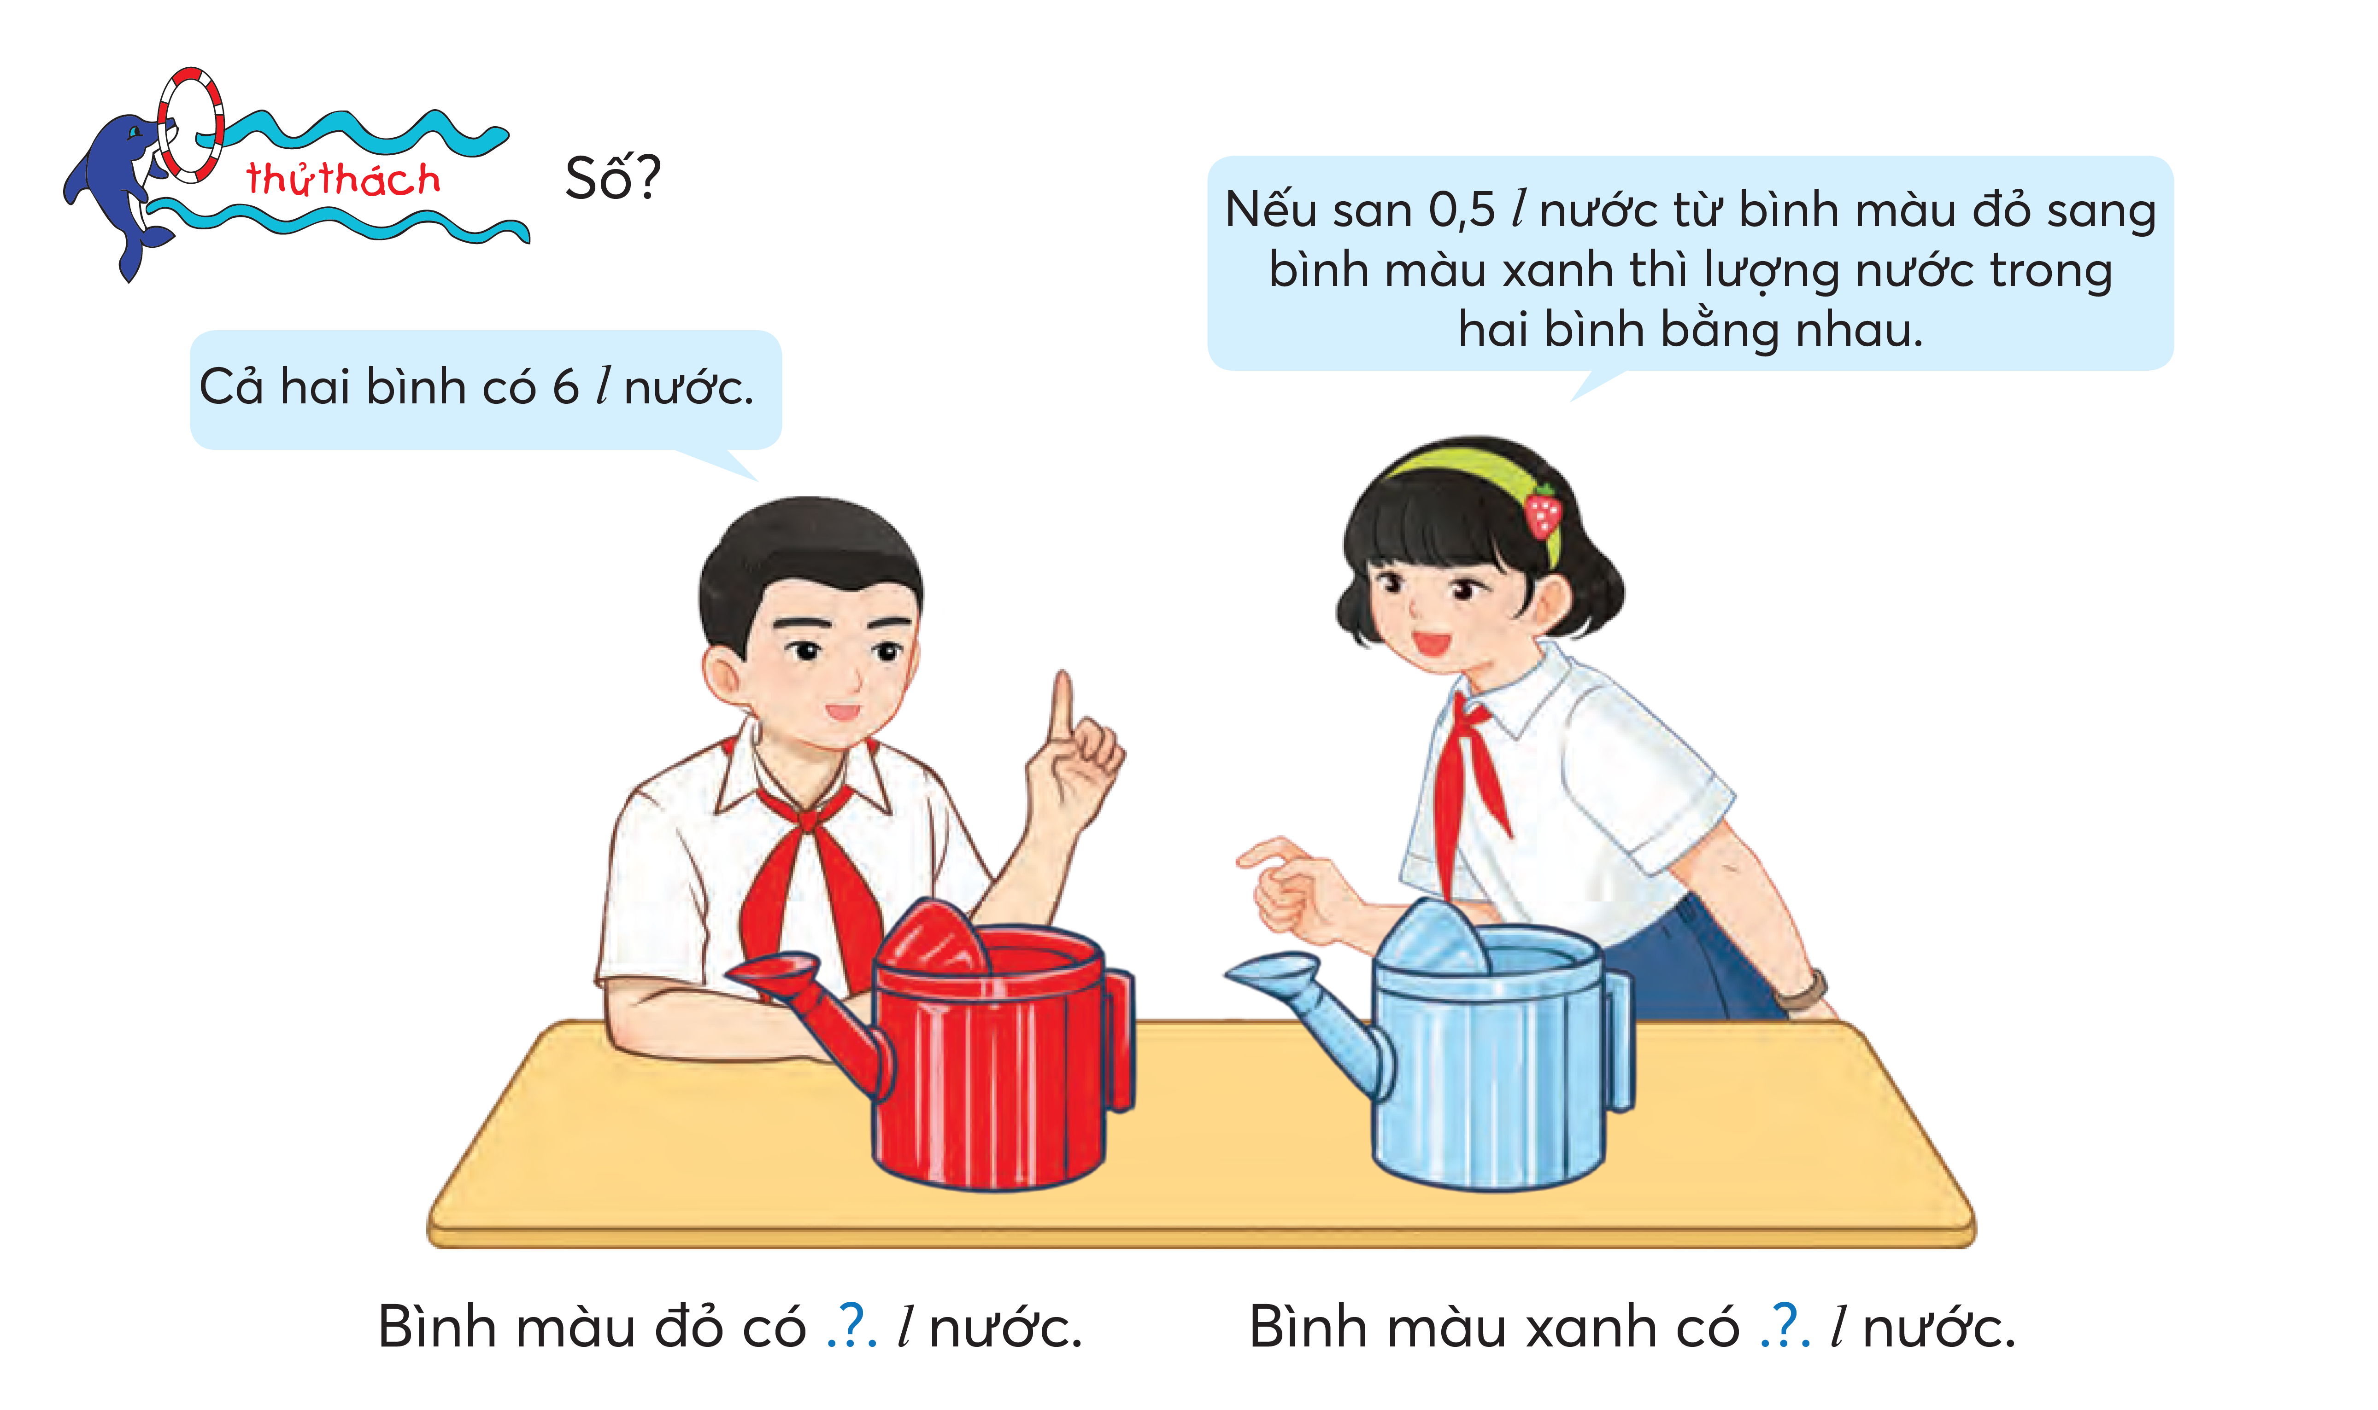

Slide 16
Cách 1
Tóm tắt

Slide 17
Bài giải
0,5 + 0,5 = 1
Bình màu đỏ có nhiều hơn bình màu xanh là 1 l nước.
(6 – 1) : 2 = 2,5
Bình màu xanh có 2,5 l nước.
2,5 + 1 = 3,5
Bình màu đỏ có 3,5 l nước.

Slide 18
Cách 2
Tóm tắt

Slide 19
Theo sơ đồ, tổng số phần bằng nhau là:
1 + 1 = 2 (phần)
Giá trị của một phần hay số lít nước trong bình đỏ lúc sau là:
6 : 2 = 3 (lít)
Số lít nước trong bình đỏ lúc đầu là:
3 + 0,5 = 3,5 (lít)
Số lít nước trong bình xanh lúc đầu là:
6 – 3,5 = 2,5 (lít)
Vậy bình màu đỏ có 3,5 l nước;
bình màu xanh có 2,5 l nước

